Slide 1
MR
MapReduce

Slide 2
MR 基础

Slide 3
目标
掌握MapReduce原理和机制
掌握MapReduce开发

Slide 4
主要内容
MR 编程模型
MR 工作机制
MR 常见参数
MR 开发步骤
MR 编程实践

Slide 5
MapReduce编程模型
Mapper、Reducer

Slide 6
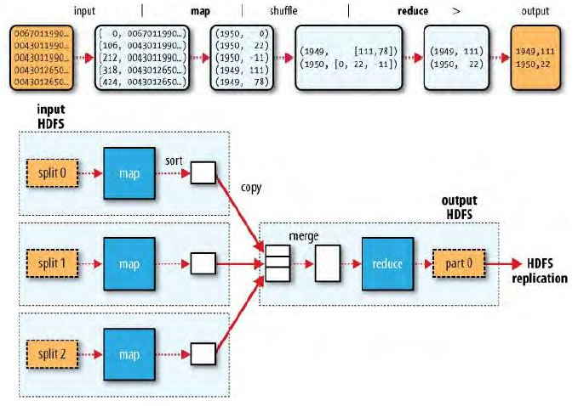
Map-Reduce编程模型

Slide 7
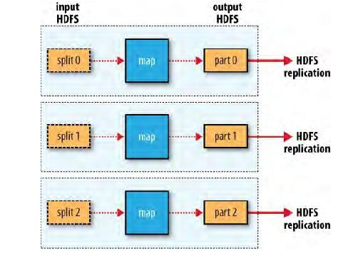
没有reduce的简单编程模型

Slide 8
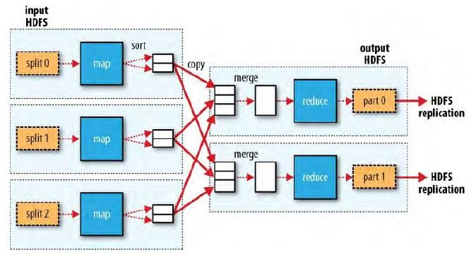
复杂的编程模型

Slide 9
Mapper
Map-reduce的思想就是“分而治之”
Mapper负责“分”，即把复杂的任务分解为若干个“简单的任务”执行
“简单的任务”有几个含义：
数据或计算规模相对于原任务要大大缩小；
就近计算, 本地计算和存储, 不需网络传输；
即会被分配到存放了所需数据的节点进行计算；
这些小任务可以并行计算，彼此间几乎没有依赖关系；

Slide 10
Reducer
对map阶段的结果进行汇总
Reducer的数目由mapred-site.xml配置文件里的项目mapred.reduce.tasks决定。
缺省值为1，用户可以覆盖之。

Slide 11
Shuffler
在mapper和reducer中间的一个步骤（可以没有）；
可以把mapper的输出按照某种key值重新切分和组合成n份，把key值符合某种范围的输出送到特定的reducer那里去处理；
可以简化reducer过程；

Slide 12
WordCount
基本入门例子

Slide 13
MR初级例子-WordCount
Mapper类
Reducer类
MRController类
三个Map
输入数据
临时中间
输出结果

Slide 14
WebUI查看
端口：8088
默认，yarn-default.xml中
yarn.resourcemanager.webapp.address
${yarn.resourcemanager.hostname}:8088
yarn.resourcemanager.hostname
0.0.0.0
作业页面、任务页面、参数、日志
Notes:
https://hadoop.apache.org/docs/r3.1.1/hadoop-yarn/hadoop-yarn-common/yarn-default.xml

Slide 15
MapReduce工作机制
MR1、MR2

Slide 16
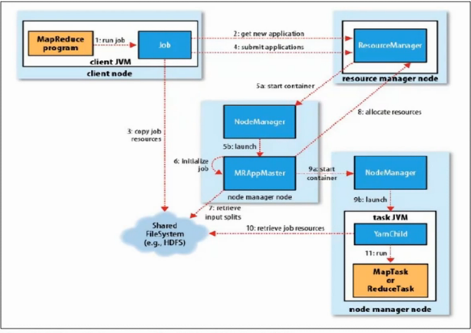
YARN框架下Map-Reduce2工作机制剖析
Notes:
YARN框架下的Mapreduce工作流程：
1：客户端向集群提交作业。
2：Job从ResourceManager获取新的作业应用程序ID。
3：客户端检查作业的输出情况，计算输入分片，并将作业jar包、配置、分片信息等作业资源复制到HDFS。
4：Job向ResourceManager提交作业。
5：ResourceManager接收到作业后，将作业请求传递给调度器，调度器根据作业信息为ResourceManager分配一个container，然后ResourceManager在NodeManager的管理下，在container中启动一个ApplicationMaster进程。
6：ApplicationMaster对作业进行初始化，并保持对作业的跟踪，判断作业是否完成。
7：ApplicationMaster根据存储在HDFS中的分片信息确定Map和Reduce的数量。
8：ApplicationMaster为本次作业的Map和Reduce以轮询的方式向ResourceManager申请container。
9：ApplicationMaster获取到container后，与NodeManager进行通信启动container。
10：container从HDFS中获取作业的jar包、配置和分布式缓存文件等，将任务需要的资源本地化。
11：container启动Map或Reduce任务。

Slide 17
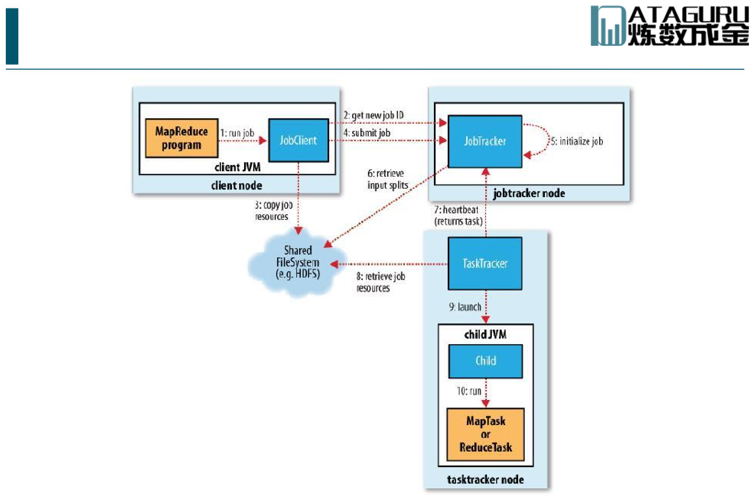
Map-Reduce1 工作机制剖析
Notes:
JobTracker、ResourceManager、Task Tracker、NodeManager
Tracker是跟踪者，跟踪器。JobTracker是项目经理。在hadoop2*的0.23版本之后，改叫RM，ResourceManager。TaskTracker是小组长。它手下，还有具体搬砖的。在hadoop2*的0.23版本之后，改叫NM了，NodeManager。
小弟向老大，隔一会，问一下，老大，现在有没有活干。小弟去老大那，领取任务。
现实生活中：
情况一：老大主动，给小弟分任务。5天的活，小弟2天做完，3天在休息。
情况二:小弟主动，让老大分任务。2天的活，做完，再去问，，
很明显，情况二效率高的多。这也是为什么机制设置为NM主动去问RM。

Slide 18
MapReduce的两种运行机制
经典的MR运行机制 - MR 1
全新的MR运行机制 - MR 2
YARN(yet another resource negotiator)

Slide 19
经典的MR运行机制 - MR 1
通过简单的方法调用来运行MR作业：
Job对象的submit()。
也可以调用waitForCompletion()，用于提交以前没有提交的作业，并等待其完成。
Hadoop执行MR的方法依赖于两个配置设置
mapred.job.tracker - 决定执行MR程序的方式
如果设置为local默认值，表示使用本地的作业运行器，在单个JVM上运行整个作业，用于小数据集测试
如果设置为主机端口对，那么被解释为一个jobtracker地址，运行器会将作业提交给该地址的jobtracker。

Slide 20
经典的MR1 作业运行机制

Slide 21
经典的MR1 作业运行机制
这个运行机制下包含有4个独立的实体：
请求发出者 - 客户端
作业调度者 - jobtracker
作业执行者 - tasktracker
资源提供者 - 分布式文件系统HDFS
步骤：
客户端提交作业(步骤1-4)
作业初始化（步骤5-6）
jobtracker 分配任务（步骤7）
tasktracker 执行任务（步骤8-10）
进度和状态的更新
作业的完成
Notes:
步骤：
1、客户端提交作业(步骤1-4)
请求作业ID -> 将作业所需资源复制到以作业ID命名的文件目录下 -> 告知jobtracker准备执行作业
2、作业初始化（步骤5-6）
jobtracker将提交的作业放入内部队列中，交给作业调度器进行调度，并创建一个表示正在运行作业的对象进行作业初始化。
在这个过程中会创建4种任务交给jobtracker去分配和执行：
① map任务 - 任务个数由步骤6计算好的输入分片决定，有多少输入分片就创建多少map任务
② reduce任务-由mapred.reduce.tasks决定任务数量
③ 作业创建任务 - 在map任务运行前运行代码创建作业 - 运行在tasktracker中 - 为作业创建输出路径和临时工作空间
④ 作业清理任务 - 所有reduce任务完成奇偶进行作业清理工作 - 运行在tasktracker中 - 清除作业运行过程中创建的临时目录
3、jobtracker 分配任务（步骤7）
tasktracker通过运行一个简单循环来和jobtracker定期保持心跳，以此判断tasktracker是否存活，同时充当两者之间的消息通道。
tasktracker会表示他是否已经准备好运行新的任务，如果是，则jobtracker会为他分配一个任务。
在jobtracker为tasktracker指定任务之前，jobtracker需要先选定一个作业，才能将作业中的一个任务指派给tasktracker。
对于map任务，jobtracker会考虑tasktracker的网络位置，选择距离其输入分片文件最近的tasktracker，减少带宽消耗。最理想的是数据本地化。
而对于reduce任务，jobtracker直接从待运行的reduce任务列表中选取下一个来执行，不用考虑数据的本地化。
4、tasktracker 执行任务（步骤8-10）
第一步：从HDFS把所需资源复制到执行任务本地磁盘。
第二步：tasktracker为任务新建一个本地工作目录，将文件拷贝到目录下
第三步：tasktracker新建一个TaskRunner实例来运行任务（TaskRunner通过启用JVM来运行每个任务）
5、进度和状态的更新
MR作业是长时间运行的批量作业，因此一个作业和它下面的每个任务都有一个状态，包括：
① 作业和任务的状态 - 运行？失败？完成？
② map和reduce的进度
③ 作业计数器的值
④ 状态消息或描述
客户端可以使用Job类的getStatus()方法来得到一个JobStatus实例，包含有作业的所有状态信息。
6、作业的完成
当jobtracker收到作业的最后一个任务已完成的通知后（通常是作业清理任务），便将作业的状态设置为“成功”。

Slide 22
全新的MR运行机制 - MR 2 – YARN (yet another resource negotiator)
对于节点数超出4000的大型集群，MR1面临拓展性瓶颈。
YARN应运而生。
通过 mapreduce.framework.name 属性进行设置
设置为local表示本地的作业运行器
设置为classic表示MR1运行模式
设置为yarn表示启用yarn运行机制

Slide 23
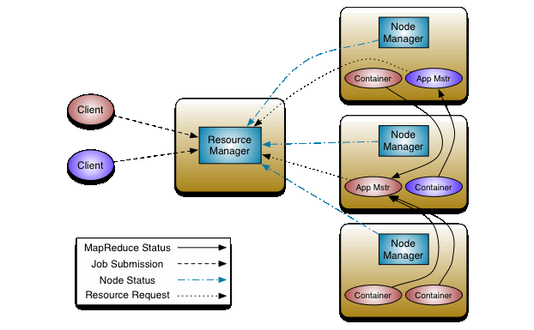
YARN 框架

Slide 24
YARN（MR2）的作业运行机制
针对节点数大于4000的集群而设计的MR2，将jobtracker的职能划分为多个独立的实体，改善MR1面临的扩展瓶颈问题。
YARN设计为两个独立的守护进程：
管理集群资源的资源管理器-ResourceManager
管理集群任务运行的应用（节点）管理器-NodeManager
基本思路：
应用管理器与资源管理器协商集群的计算资源：容器。
在容器上运行特定的应用程序进程。
容器由集群节点上运行的节点管理器监视，以确保应用程序使用的资源不会超过分配给他的资源。

Slide 25
YARN（MR2）的作业运行机制
YARN 运行机制比MR1包含更多的实体：
请求发出者 - 提交MR作业的客户端
资源分配者 - YARN资源管理器 - 负责协调集群上计算资源和容器的分配（强调分配）
监控观察者 - YARN节点管理器 - 负责启动和监视集群中机器上的计算容器（强调监视管理）
任务协调者 - 应用程序 master - 负责协调运行MR作业的任务，master和任务都在容器中运行（强调协调）
资源提供者 - 分布式文件系统 HDFS

Slide 26
YARN（MR2）的作业运行机制

Slide 27
YARN（MR2）的作业运行机制
执行步骤：
作业提交（步骤1-4）
初始化作业（步骤5-7）
分配任务（步骤8）
执行任务（步骤9-11）
进度和状态更新
完成作业
Notes:
步骤：
1、作业提交（步骤1-4）
提交的过程和MR1非常相似，区别在于是从资源管理器而不是jobtracker获取作业ID（在yarn中命名为应用程序ID）
客户端检查作业的输出说明，计算作业的输入分片并将作业资源复制到HDFS，最后，调用资源管理器的submitApplication()方法提交作业。
2、初始化作业（步骤5-7）
提交application后，将请求传递给调度器以分配一个容器，然后资源管理器在节点管理器的管理下在容器中启动应用程序的master进程。（5a5b）
master的主类是MRAppMaster，他对作业进行初始化。
通过创建多个簿记对象保持对作业进度的跟踪，簿记对象将接收来自任务的进度和完成报告。（步骤6）
然后，接受客户端创建的输入分片，对每一个分片创建一个map任务对象以及由mapreduce.job.reduces属性配置的多个reduce任务对象。（步骤7）
在任何任务运行前，需要由 master 先建立作业的输出目录。
3、分配任务（步骤8）
master为作业中的map和reduce任务向资源管理器请求容器（步骤8）。
理想情况下，先将任务分配到数据本地化的节点，如果不行，再优先分配到机架本地化的节点，以节省贷款资源。
任务内存分配：默认分配1024MB(1GB)内存，如需要设置，就配置mapreduce.,map.memory.mb和mapreduce.reduce.memory.mb
4、执行任务（步骤9-11）
① 一旦为任务分配了容器，master就通过与节点管理器通信来启动容器（9a9b）
②在运行任务前，现将任务需要的资源本地化。（步骤10）
③ 最后，任务由主类为YarnChild的Java程序执行。
5、进度和状态更新
任务通过umbilical每3s向application master汇报进度和状态（包括计数器）
相比下，MR1通过tasktracker到jobtracker来实现进度更新
6、完成作业
客户端每5s调用Job的waitForCompletion()来查询作业是否完成，查询间隔可通过mapreduce.client.completion.pollinterval设置
作业完成后，master 和任务容器清理其工作状态

Slide 28
常用参数
配置、性能调优

Slide 29
常用任务参数配置
mapreduce.task.timeout - 配置任务失败超时时间
单位毫秒（milliseconds）、默认60秒、值为0表示取消超时设置
mapreduce.map.max.attempts - 配置map任务重试次数
默认4次 超过4次 标记任务为失败
mapreduce.reduce.max.attempts - 配置reduce任务重试次数
超过4次 标记任务为失败
yarn.app.mapreduce.am.scheduler.heartbeat.interval-ms - 配置ResourceManager和NodeManager保持心跳的时间间隔
以毫秒为单位

Slide 30
调度机制
缺省为先入先出作业队列调度
支持公平调度器
支持容量调度器

Slide 31
性能调优
究竟需要多少个reducer？
输入：大文件优于小文件
减少网络传输：压缩map的输出
优化每个节点能运行的任务数：（mapred-default.xml）
mapreduce.job.maps（2）
mapreduce.job.reduces （1）
mapreduce.job.running.map.limit（0）
mapreduce.job.running.reduce.limit（0）
Notes:
https://hadoop.apache.org/docs/r3.1.1/hadoop-mapreduce-client/hadoop-mapreduce-client-core/mapred-default.xml

Slide 32
任务执行优化
推测式执行：即如果ResourceManager发现有拖后腿的任务，会再启动一个相同的备份任务， 然后哪个先执行完就会kill去另外一个。
因此在监控网页上经常能看到正常执行完的作业有被kill掉的任务
推测式执行缺省打开，但如果是代码问题，并不能解决问题，而且会使集群更慢。
通过在mapred-site.xml配置文件中设置：
mapreduce.map.speculative
mapreduce.reduce.speculative
可为map任务或reduce任务开启或关闭推测式执行
忽略模式，任务在读取数据失败2次后，会把数据位置告诉ResourceManager，后者重新启动该任务并且在遇到所记录的坏数据时直接跳过（缺省关闭，用SkipBadRecord方法打开）：（mapred-default.xml）
mapreduce.map.skip.proc-count.auto-incr
mapreduce.reduce.skip.proc-count.auto-incr

Slide 33
错误处理机制：硬件故障
硬件故障是指ResourceManager故障或NodeManager故障
ResourceManager默认是单点，若发生故障目前hadoop还无法处理，建议选择最牢靠的硬件作为 ResourceManager
Hadoop 3.x 支持基于ZooKeeper的HA（从2.4开始）
ResourceManager通过心跳（周期1分钟）信号了解NodeManager是否发生故障或负载过于严重
ResourceManager将从任务节点列表中移除发生故障的NodeManager
如果故障节点在执行map任务并且尚未完成， ResourceManager会要求其它节点重新执行此map任务
如果故障节点在执行reduce任务并且尚未完成， ResourceManager会要求其它节点继续执行尚未完成的reduce任务

Slide 34
错误处理机制：任务失败
由于代码缺陷或进程崩溃引起任务失败
Jvm自动退出，向NodeManager父进程发送方错误信息，错误信息也会写入到日志。
NodeManager监听程序会发现进程退出，或进程很久没有更新信息送回，将任务标记为失败。
标记失败任务后，任务计数器减去1以便接受新任务，并通过心跳信号告诉ResourceManager任务失败的信息。
ResourceManager获悉任务失败后，将把该任务重新放入调度队列，重新分配出去再执行。
如果一个任务失败超过4次（可以设置），将不会再被执行，同时作业也宣布失败。

Slide 35
审计日志
把log4j.properties配置文件中的
log4j.logger.org.apache.hadoop.fs.FSNamesystem.audit=WARN
改为“INFO”可以打开审计日志。
每个HDFS事件都会在namenode的log中写入一行记 录
Notes:
审计日志在 etc/hadoop/log4j.properties 中配置。
Hadoop自定义输出日志log4j：
需要在etc/hadoop/log4j.properties中进行相关设置：
打开log4j.properties，配置如下：
#为写日志的操作取个名字，MyLog。用来在程序中获取该日志的实例。并指定输出级别为DEBUG，输出方式为自定义的OUT
log4j.logger.MyLog=DEBUG,OUT
#设置OUT的输出方式为输出到文件
log4j.appender.OUT=org.apache.log4j.FileAppender
#设置文件路径
log4j.appender.OUT.File=${hadoop.log.dir}/MyLog.log
#设置文件的布局
log4j.appender.OUT.layout=org.apache.log4j.PatternLayout
#设置文件的格式
log4j.appender.OUT.layout.ConversionPattern=%d{ISO8601} %p %c:%m%n
#设置该日志操作不与父类日志操作重叠
log4j.additivity.MyLog=false
然后复制该文件到集群中的其他节点上，之后重启hadoop集群。
在程序中添加
private static final Log mylog =LogFactory.getLog("MyLog");
mylog.info("输出内容");
运行程序，可以在hadoop_home/logs/下看到MyLog.log文件。
============================
Log4J使用说明
loj4j.rootLogger=DEBUG，stdout
#Log4j常用的优先级 FATAL>ERROR>WARN>INFO>DEBUG
log4j.logger.org=ERROR,A1
#A1设置输出地A1到文件，文件大小达到制定尺寸时产生一个新的文件
log4j.appender.A1=org.apache.log4j.RollingFileAppender
###文件位置##
log4j.appender.A1.File=orglog.log
###文件大小##
log4j.appender.A1.MaxFileSize=500KB
log4j.appender.A1.MaxBackupIndex=50
log4j.appender.A1.Append=true
##设置A1的输出布局格式PatternLayout(可灵活的指定布局格式)##
##java 格式 ISO 8601 日期：ISO format: 2018-10-18 18:17:37+08:00
log4j.appender.A1.layout=org.apache.log4j.PatternLayout
log4j.appender.A1.layout=ConversionPattern=%d{ISO8601}-[%p][%C{1}]-%m%n
#stdout应用于控制台
log4j.appender.stdout=org.apache.log4j.ConsoleAppender
###设置stdout的输出布局格式PatternLayout(可以灵活的指定布局格式)##
log4j.appender.stdout.layout=org.apache.log4j.PatternLayout
log4j.appender.stdout.layout.ConversionPattern=[%-5p]%d{yyyy-MM-dd HH:mm:ss}%c-%m%n
配置如上，使用方法：
程序开始时定义
static Logger logger=Logger.getLogger(类名.class)
需要日志的地方添加
logger.debug("**************")
日志输出格式
org.apache.log4j.HTMLLayout(HTML样式布局)
org.apache.log4j.PatternLayout(自由指定样式)
org.apache.log4j.SimpleLayout(包含日志级别与信息的样式)
org.apache.log4j.TTCCLayout(包含日志时间，线程，类别等信息的样式)
%m输出代码的指定消息
%p输出优先级，即DEBUG,INFO,WARN,ERROR,FATAL
%r 输出自应用启动到输出改log信息耗费的毫秒数
%c 输出所属的类目，通常是类的全名
%t 输出产生该日志时间的线程名
%n 输出一个回车换行符,windows平台为“rn”,UNIX平台为“n”
%d 输出日志时间点的日期或时间，默认格式为2018-10-18也可以在后指定格式比如%d{yyyy MMMM dd HH:mm:ss:SSS},输出类似：2018年10月18日 22:10:28:921
%1 输出日志时间的发生位置，包括类目名，发生的线程以及在代码中的行数
==========================
字段可以使用的iso 8601 date format（类似这样的：PT5S，标识5秒的一个周期） 很简洁。
============================
Layout
格式： %[format modifies][conversion chracter]
eg: [%d{ISO8601}] %-5p %c %m %n
效果：[2018-10-20 22:38:11,109] DEBUG com.test.hadoop.mr.MyWC1 disconnect() - n开始断开与222.22.32.98的连接
conversion character 说明
c:logger category,这里指com.test.hadoop.mr.MyWC1 %c{2} 那么只显示mr.MyWC1
d: 时间 ％d{日期格式} eg:%d{HH:mm:ss,SSS},如果不指定格式,那么默认采取ISO8601 格式 语法和java.text.SimpleDateFormat一样，但性能不好，推荐使用{ISO8601}和{ABSOLUTE}
P:日志的级别
m:具体日志
n:换行
C(避免使用): qualified class name of the caller issuing the logging request
%C{1},同上
F（避免使用）:产生日志的文件名
l（避免使用）: 产生日志的location（calling meghod和line number），比较慢
L（避免使用）: 产生日志的caller's line number
M（避免使用）: 产生日志的方法
r:产生日志的ms时间（从application运行开始）
t:产生日志的线程名称
x:NDC
X:MDC
format modifies 说明
％20c 最小长度20.不足的话左边空
%-20c 最小长度20，不足的话右边空
%.30c 最长30，截取前面的
%20.30c 不足20，左边空，超过30，截取前面
%-20.30c 不足20，右边空，超过30，截取前面
=====================================
$HADOOP_CONF_DIR/hadoop-env.sh
改变日志为 DEBUG级别并使用DRFA logger，使用下述命令：
to change your logger to DEBUG log level and DRFA logger, use：
export HADOOP_ROOT_LOGGER="DEBUG,DRFA"

Slide 36
Namenode日志
调整log4j日志级别：在监控网页的url后 加上/logLevel
WebUI：
http://master:9780/logLevel

Slide 37
MapReduce开发步骤
开发步骤、开发工具

Slide 38




Hadoop API MR 开发步骤
确定目标 分析输入、输出
开发软件
Mapper类、Reducer类、MRController类
使用Eclipse等工具
测试、运行、看结果

Slide 39
Eclipse的Hadoop插件
专门对于Hadoop的插件
提供一个目录树用于管理HDFS文件系统
可以创建和删除目录
可以直接上传文件而不需输入命令
提供良好的编程环境
自动提示
能够直接在Eclipse上测试程序而不需要输入命令

Slide 40
安装方法
把安装目录下的contrib/eclipse-plugin 文件复制到eclipse安装目录的plugins目录下
下载位置：
https://github.com/Woooosz

Slide 41
安装方法
打开Window-->Preference
选择Hadoop Map/Reduce选项
Hadoop installation directory
输入Hadoop的安装目录

Slide 42
安装方法
在Window-->Show View中打开Map/Reduce Locations。
在下方点选右键-->New Hadoop Location
在General标签中，输入：
Location name：输入自定义的名称
Map/Reduce Master
Host：输入master（ResourceManager）的主机名
Post：9001
DFS Master
Host：输入master（NameNode）的主机名
Port：9000
User name：输入Hadoop用户名

Slide 43
安装方法
左边的DFS Locations下面的主机点选右键刷新
安装成功可以看得到HDFS目录树

Slide 44
上传文件
左侧的目录树中的目录点选右键，选择 update files to DFS,然后可以将文件上传HDFS
也可以采用传统的命令行上传方法

Slide 45
MapReduce Project 创建、 Eclipse运行、程序导出、命令行运行
安装插件之后，可以在New Project页面建立M/R Project，便能自带编程所需API
右键 RunConfig，可以在Arguments输入命令行参数
对Project右键 --> Export
选择 Java --> JAR file
选择JAR file： 指定jar文件输出路径
选择Main class：指定MainClass
hadoop jar xxx.jar [输入...] [输出]
假设：只有一个输入文件夹、一个输出文件夹

Slide 46
编程实践

Slide 47
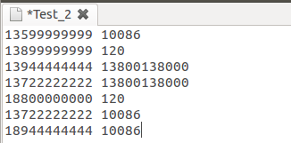
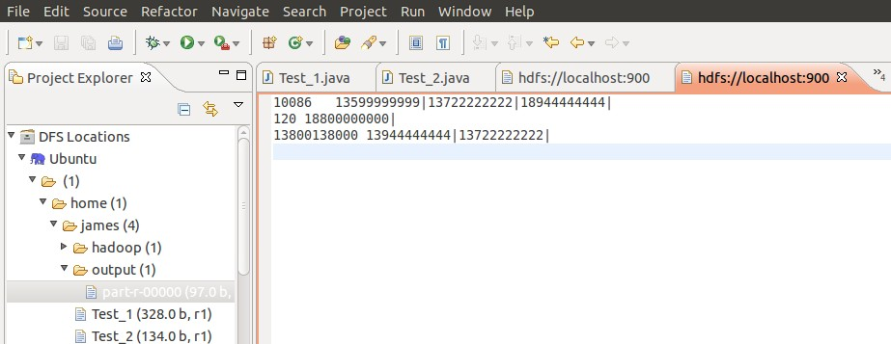
倒排索引
任务要求
有一批电话通信清单，记录了用户A拨打用户B的记录
需要做一个倒排索引，记录拨打给用户B的所有用户A
任务输出，主叫以‘|’分割

Slide 48
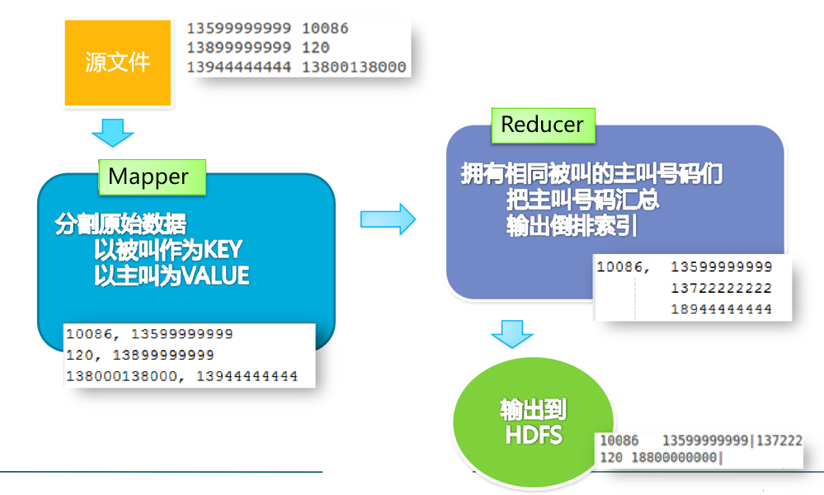
算法思路

Slide 49
带有Reduce的任务
程序不带Reduce任务，系统自动把Map函数的输出发送到输出文件，Map函数 的输出格式必须与程序输出格式一致。
程序带有Reduce任务，系统首先把Mapper的输出中Key相同的部分都发送到同 一个Reducer，然后再把Reduce函数的结果输出，Map函数的输出格式必须和Reduce函数的输入格式一致。

Slide 50
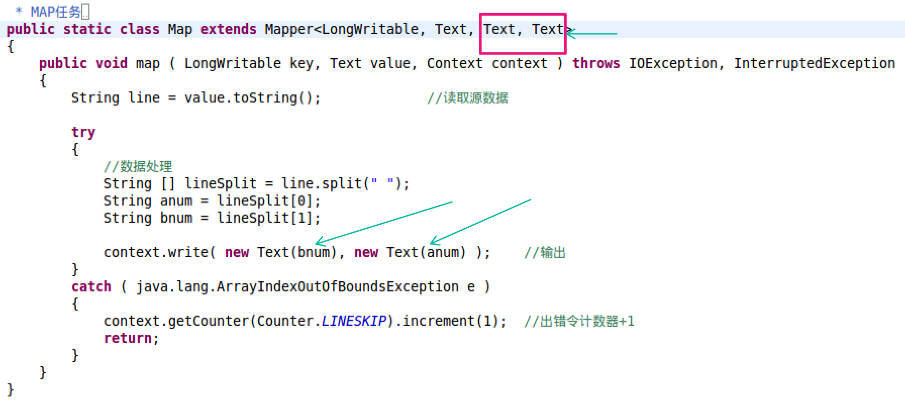
Mapper函数
此Map函数的主要作用是把两个号码分割
被叫作为Key，主叫作为Value。
被叫
主叫

Slide 51
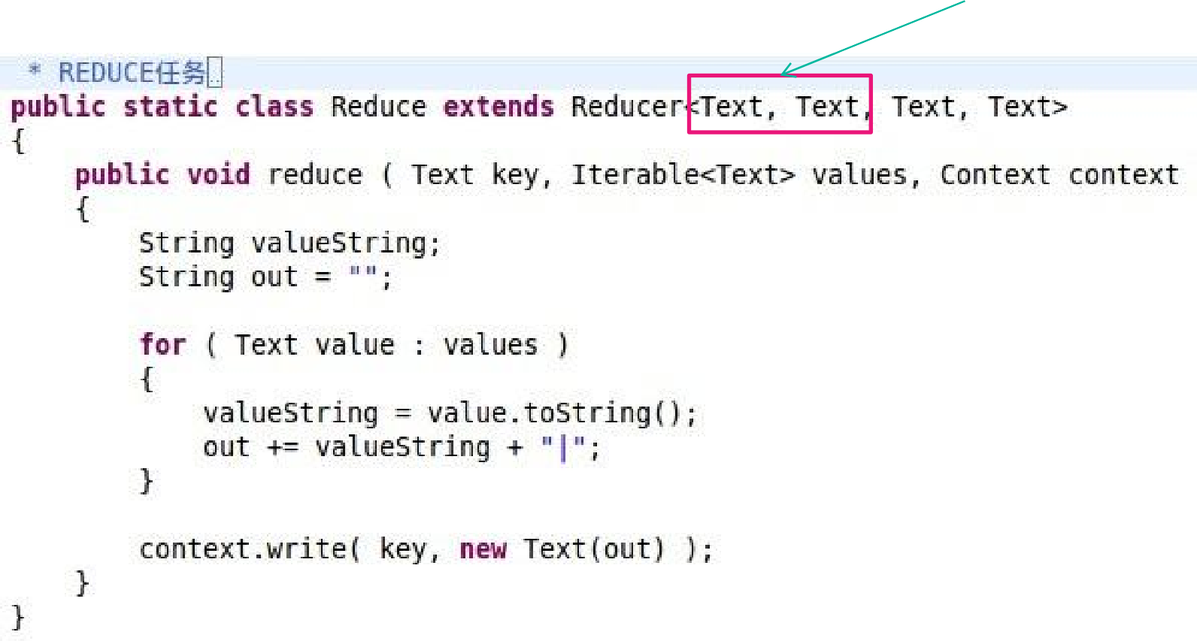
Reducer函数
输入格式
必须与Map函数的输出一致
每一个Value代表Map函数发送的一个Value 在这里代表拨打了这个被叫号码的一个主叫

Slide 52
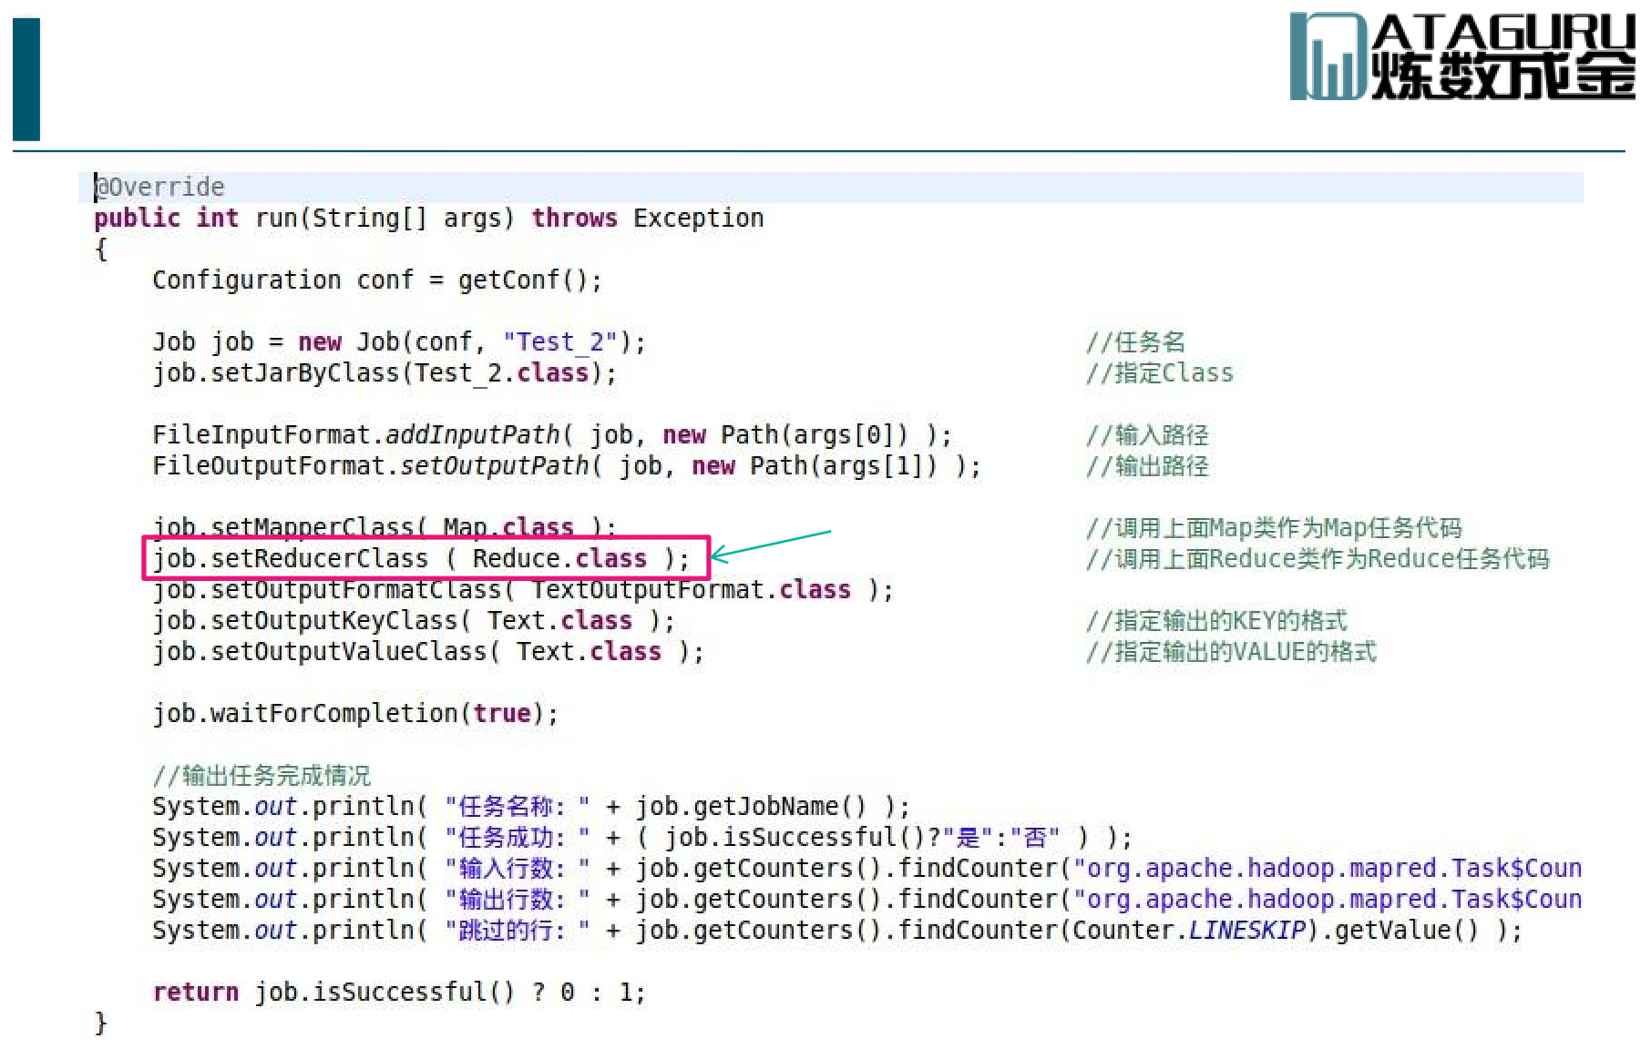
MRController Run 方法
指定Reduce

Slide 53
编程实践

Slide 54
编程实践
WordCount
1.0 2.0
NCDC
ReverseIndex
MovieLines
JoinBean
DBBean
扩展...

Slide 55
MR 高级

Slide 56
介绍内容
MapReduce的类型
默认的MapReduce作业
输入格式
输入分片与记录
文本输入
二进制输入
多种输入
数据库输入（和输出）
输出格式
文本输出
二进制输出
多个输出
延迟输出
数据库输出

Slide 57
MapReduce的类型
map:(K1,V1) → map(K2,V2)
reduce:(K2,list(V2)) → map(K3,V3)
一般来说:
map函数输入的键/值的类型（K1和V1）不同于输出类型（K2和V2）
reduce函数的输入类型必须与map函数的输出类型相同
reduce函数的输出类型可以不同于输入类型

Slide 58
MapReduce的类型
map:(K1,V1) → map(K2,V2)
combine：(K2,list(V2)) → map(K2,V2)
reduce:(K2,list(V2)) → map(K3,V3)
combine函数与reduce函数通常是一样的，
在这种情况下，K3与K2类型相同，V3与V2类型相同

Slide 59
MapReduce的类型
partition:(K2,V2) → integer
partition函数将中间的键/值对（K2和V2）进行处理，并且返回一个分区索引。
实际上分区单独由键决定。
就是key的hash值

Slide 60
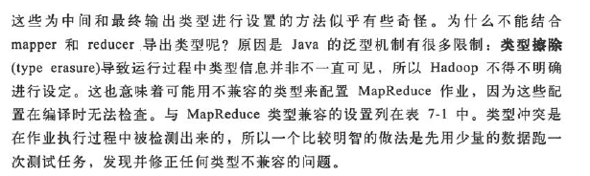
MapReduce的类型
为什么不能结合mapper和reducer导出类型呢？

Slide 61
默认的MapReduce作业
默认的输入格式是TextInputFormat，
产生的键类型是LongWritable，值类型是Text（文本行）
默认的mapper是IdentityMapper，
将输入的键和值原封不动地写到输出中，
IdentityMapper是一个泛型类型，
可以接受任何键或值的类型，
只要map输入和输出键的类型相同，值的类型也相同就可以。

Slide 62
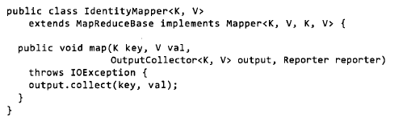
IdentityMapper

Slide 63
默认的MapReduce作业
默认的partitioner是HashPartitioner，它对每条记录的键进行哈希操作以决定该记录应该属于哪个分区。
每个分区对应一个reducer任务。
键的哈希码被转换为一个非负整数，它由哈希值与最大的整型值做一次按位与操作而获得，然后用分区数进行取模操作，来决定该记录属于哪个分区索引。

Slide 64


HashPartitioner

Slide 65
默认的MapReduce作业
默认的reducer是IdentityReducer，
是一个泛型类型，
简单的将所有的输入写到输出中。
大多数MapReduce程序不会一直用相同的键或值类型
必须配置作业来声明使用的类型

Slide 66
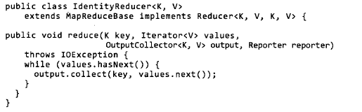
IdentityReducer

Slide 67
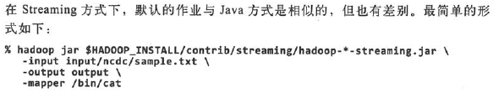
默认的Streaming作业
必须提供一个mapper
因为默认的输入格式TextInputFormat产生的键类型是LongWritable，值类型是Text，而Streaming的输出键和值（包括map的键和值）都是Text类型。
默认的IdentityMapper无法将LongWritable类型的键转换为Text类型的键

Slide 68
Streaming中的键和值
Streaming应用可以决定分隔符，该分隔符用于通过标准输入把键/值对转换为一串比特值发送到map或reduce函数。
分隔符默认情况下是Tab（制表符)，但如果键或值本身含有Tab，它能将分隔符修改成其他符号。
输出键/值对时，也需要用一个可配置的分隔符来进行分割。

Slide 69
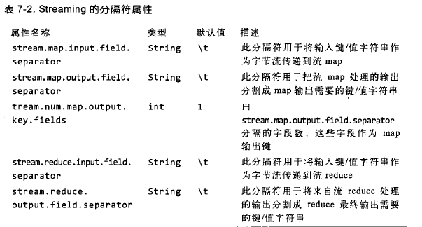
Streaming 的分隔符属性

Slide 70
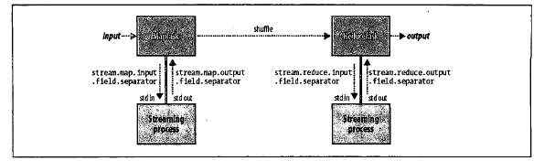
在 Streaming MapReduce 作业中使用分隔符的位置

Slide 71
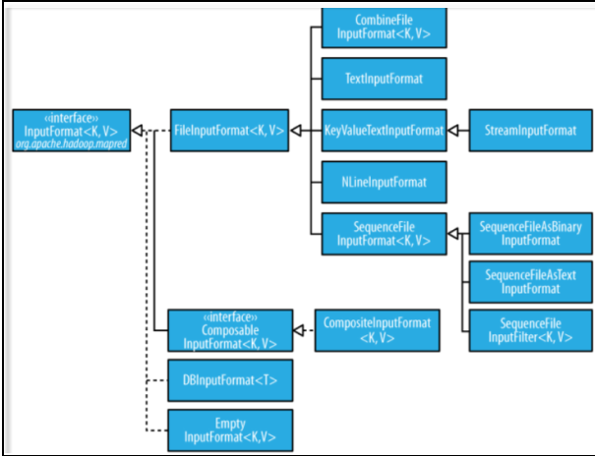
输入格式

Slide 72
输入格式
输入分片与记录：
一个输入分片（split）就是由单个map处理的输入块
每条记录就是一个键/值对
在数据库的场景中：
一个输入分片对应于一个表上的若干行，
一条记录对应到一行。
（DBInputFormat正是这么做的，这种输入格式用于从关系数据库读取数据）。

Slide 73
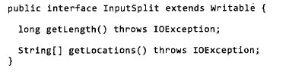
输入格式
输入分片与记录
输入分片（split）在Java中被表示为InputSplit接口
InputSplit包含一个以字节为单位的长度和一组存储位置（即一组主机名）

Slide 74
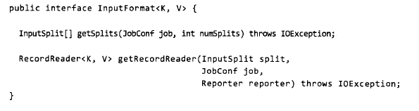
输入格式
输入分片与记录
InputSplit是由InputForamt创建的。InputForamt负责产生输入分片并将它们分割成记录

Slide 75
输入格式
FileInputFormat类
是所有使用文件作为其数据源的InputFormat实现的基类
提供了两个功能：
一个定义哪些文件包含在一个作业的输入中，
一个为输入文件生成分片的实现。

Slide 76
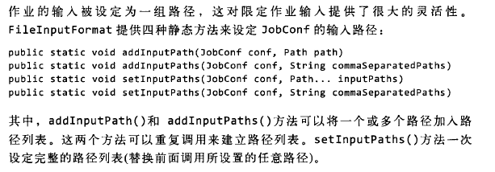
输入格式
FileInputFormat类的输入路径

Slide 77
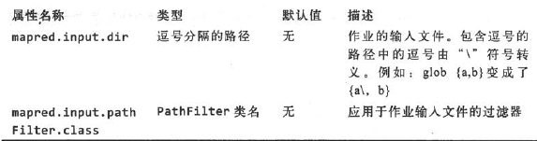
输入格式
FileInputFormat类的输入路径
add和set方法允许指定包含的文件。如果需要排除特定文件，可以使用setInputPathFilter（）方法设置一个过滤器
即使不设置过滤器，也会使用一个默认的过滤器来排除隐藏文件
（名称中以"."和"_"开头的文件）

Slide 78
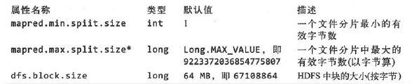
输入格式 – 控制分片大小的属性
FileInputFormat类的输入分片
最小的输入分片大小通常是1字节
最大的分片大小默认为Java long类型表示的最大值

Slide 79
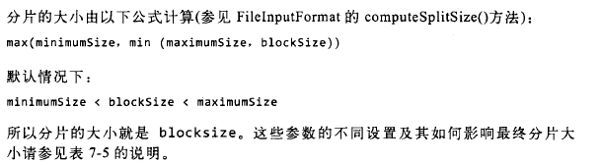
输入格式
FileInputFormat类的输入分片
若需增加map数,可以把mapred.min.split.size调小，把mapred.max.split.size调大
若需减少map数, 可以把mapred.min.split.size调大,并把mapred.max.split.size调小

Slide 80
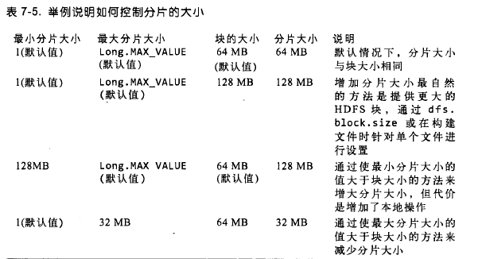
输入格式
FileInputFormat类的输入分片（Hadoop 3.x以后，块大小为128M）

Slide 81
输入格式
小文件与CombineFileInputFormat
FileInputFormat会让每个输入文件至少产生一个map任务,
因此如果输入目录下有许多文件, 而每个文件都很小, 例如几十kb,
那么每个文件都产生一个map会增加调度开销，导致作业变慢。
如何防止这种问题呢?
CombineFileInputFormat能有效的减少map数量。
CombineFileInputFormat是针对小文件而设计的抽象类

Slide 82
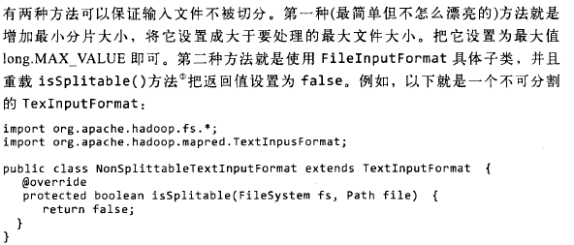
输入格式
避免切分
有些应用程序可能不希望文件被切分，而是用一个mapper完整处理每一个输入文件。

Slide 83
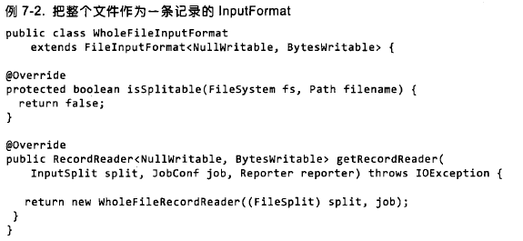
输入格式
把整个文件作为一条记录来处理

Slide 84
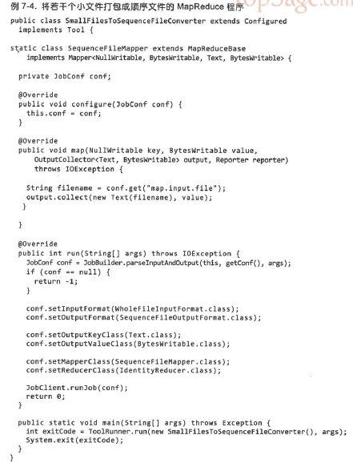
输入格式
将若干个小文件
打包成顺序文件的MapReduce程序

Slide 85

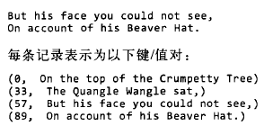
输入格式
TextInputFormat
默认的InputFormat，
键是LongWritable类型，存储该行在整个文件中的字节偏移量，
值是Text类型，是这行的内容，
不包括任何终止符（换行符和回车符）

Slide 86
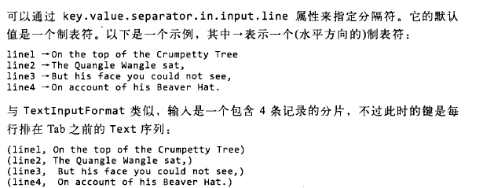
输入格式
KeyValueTextInputFormat

Slide 87
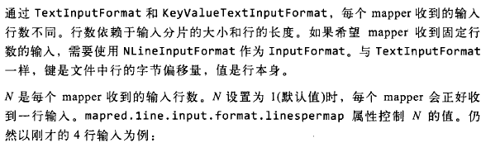
输入格式
NLineInputFormat

Slide 88
输入格式
XML
大多数XML解析器会处理整个XML文档，所以如果一个大型XML文档由多个输入分片组成，单独处理每个分片就比较麻烦。
需要把整个文件作为一条记录来处理
StreamXmlRecordReader类

Slide 89
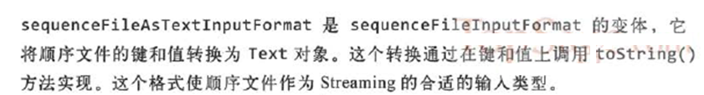
输入格式
二进制输入
SequenceFileInputFormat
Hadoop的顺序文件格式存储二进制的键/值对的序列
SequenceFileAsTextInputFormat
SequenceFileAsBinaryInputFormat
变体 二进制对象 SequenceFile.Reader的appendRaw()方法

Slide 90

输入格式
多种输入
数据格式往往会随着时间演变
对不同的数据集进行连接（join，也称“联接”）操作
MultipleInputs 允许为每条输入路径指定InputFormat和Mapper

Slide 91
输入格式
数据库输入（和输出）
DBInputFormat
用于使用JDBC从关系数据库中读取数据
最好用于加载小量的数据集，如果需要与来自HDFS的大数据集连接，要使用MultipleInputs
DBOutputFormat
适用于将作业输出数据（中等规模的数据）转储到数据库

Slide 92
输出格式
文本输出
默认的输出格式是TextOutputFormat
键和值可以是任意类型，因为TextOutputFormat调用toString()方法把它们转换为字符串
每个键和值由制表符进行分割
与TextOutputFormat对应的输入格式是Key，Value
类似TextInputFormat
NullWritable
空类型

Slide 93
输出格式
二进制输出
SequenceFileOutputFormat
SequenceFileAsBinaryOutputFormat
MapFileOutputFormat

Slide 94
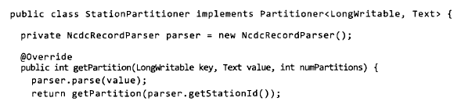
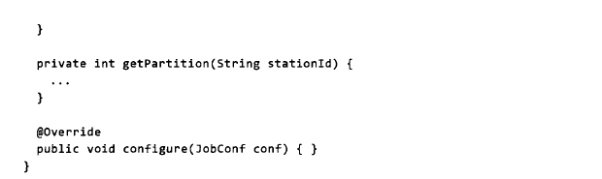
输出格式
多个输出

Slide 95
输出格式
多个输出
MultipleOutputFormat
可以将数据写到多个文件，这些文件的名称源于输出的键和值
抽象类，两个实体子类：MultipleTextOutputFormat和MultipleSequenceFileOutputFormat

Slide 96
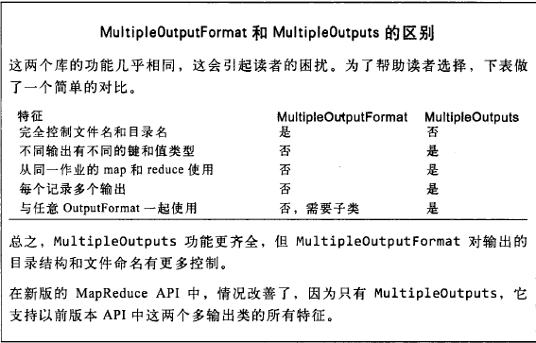
输出格式
多个输出
MultipleOutput
可以为不同的输出
产生不同的类型，
意味着无法控制输出的命名

Slide 97
输出格式
延迟输出
FileOutputFormat的子类会产生输出文件，即使文件是空的。
有些应用倾向于不创建空文件，
此时的可以使用LazyOutputFormat

Slide 98
Q&A

